Slide 1




Bài
7
Nói và nghe
Kể chuyện
SỰ TÍCH CÂY KHOAI LANG

Slide 2






Yêu cần cần đạt
Nghe hiểu câu chuyện Sự tích cây khoai lang.
Kể lại được từng đoạn câu chuyện dựa vào tranh và câu hỏi gợi ý dưới tranh.
Notes:
Thầy cô gõ mục tiêu theo bài giảng của mình vào ô text

Slide 3

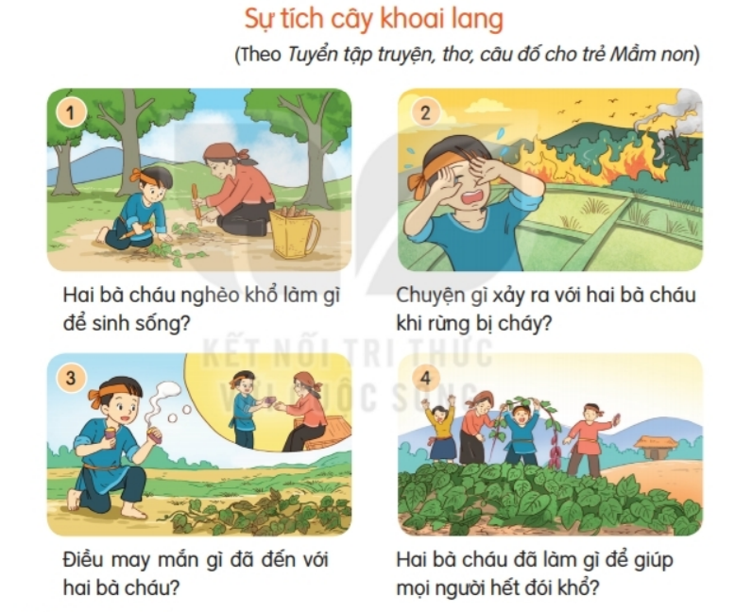

Slide 4


LH: Hương Thảo
Kể lại chuyện theo tranh
Notes:
4

Slide 5


Cùng bạn
Trả lời câu hỏi kể chuyện theo tranh qua trò chơi “Hộp quà bí ẩn”
Notes:
Bài giảng thiết kế bởi: Hương Thảo - tranthao121006@gmail.com
5

Slide 6









Notes:
Cách chơi: Bấm vào thân hộp quà -> Xuất hiện câu hỏi, nhấp chuột để xuất hiện câu trả lời. Nhấp vào nắp hộp quà để tặng con một tràng vỗ tay. Bấm “Go home” để trờ về hộp quà tiếp theo và làm tương tự như trên.

Slide 7

Hai bà cháu nghèo khổ làm gì để sinh sống?
Hai bà cháu phải đi đào củ mài để ăn.
GO HOME
You are given 3 candies

Slide 8
Notes:
Cách chơi: Bấm vào thân hộp quà -> Xuất hiện câu hỏi, nhấp chuột để xuất hiện câu trả lời. Nhấp vào nắp hộp quà để tặng con một tràng vỗ tay. Bấm “Go home” để trờ về hộp quà tiếp theo và làm tương tự như trên.

Slide 9
Chuyện gì xảy ra với hai bà cháu khi rừng bị cháy?
Nương lúa bị cháy, cậu bé buồn, nước mắt trào ra.
You are given 5 candies
GO HOME

Slide 10







Điều may mắn gì đã đến với hai bà cháu?
Cậu bé đào được một củ rất kì lạ, nấu lên có mùi thơm nên mang về biếu bà.
GO HOME
You are given 7 candies

Slide 11
Hai bà cháu đã làm gì để giúp đỡ mọi người hết đói khổ?
Hai bà cháu đã chia sẻ cây khoai lang cho dân làng
GO HOME
You are given 2 candies

Slide 12

Tiêu chí đánh giá:
Kể đúng nội dung
câu chuyện.
Kể tự tin, biết kết hợp cử chỉ, điệu bộ.
Thể hiện được giọng kể phù hợp, phân biệt được giọng đọc của nhân vật.

Slide 13


Em học được bài học gì qua câu chuyện trên?

Slide 14

Liên hệ:
Con hãy kể những việc làm tốt đã làm của mình với người thân.

Slide 15
VẬN DỤNG
Kể cho người thân về những việc làm tốt của người cháu trong câu chuyện trên.
G:
Nhớ lại nội dung câu chuyện được nghe – kể trên lớp, chú ý những việc làm tốt của người cháu trong câu chuyện để kể cho người thân nghe.
VD: Lúc còn nhỏ, vào rừng, đào củ mài cùng bà kiếm sống. Khi lớn, chăm chỉ lên nương cày cấy để có gạo nấu cơm. Nương bị cháy, cậu đào củ đem về cho bà. Trồng cây khắp bìa rừng để người nghèo có cái ăn…

Slide 16




Củng cố - dặn dò
Kể cho người thân nghe về câu chuyện.
Xem trước bài sau :
Kể chuyện Cảm ơn họa mi trang 41.

Slide 17

Tạm biệt và hẹn gặp lại
các con vào những tiết học sau!

